Slide 1
RAID卡基础与介绍
产品管理部
连丰沛

Slide 2
大纲
1. 基础部分
1.1 RAID卡介绍
1.2 曙光RAID卡Roadmap
2. 技术部分
2.1 RAID卡工具使用
2.3 RAID卡性能分析
2.2 RAID卡带外管理
1.4 RAID卡Driver
1.3 RAID卡FW

Slide 3
RAID卡介绍-相关概念
提供更快的传输速度
DDR缓存加速突破硬盘传输速度瓶颈
提供更高的安全性
虚拟磁盘(VD) 一致性检查
热备份支持(最高可达 8个)
超过百万IOPS
单控制器多路径
在线RAID 等级迁移(RLM)
在线容量扩展(OCE)
通过把硬盘有机组合，为系统提供一个容量更大的逻辑硬盘
提供更大的存储空间
RAID：Redundant Arrays of Independent Disks
意为“独立磁盘构成的具有冗余能力的阵列”
目的：在存储技术还未普及时，大容量硬盘比较昂贵，为了将多个容量较小、相对廉价的硬盘进行有机组合，以较低的成本获得与昂贵大容量硬盘相当的容量、性能、可靠性，RAID技术应运而生。
现如今，各行各业有对于数据处理、存储能力的要求越来越高，单一硬盘早已经不能满足需要，因此，RAID技术进一步发展。

Slide 4
RAID卡介绍-相关概念
容错(Fault Tolerance)
容错是指在子系统出现磁盘错误或磁盘故障时，可以保证数据完整性和数据处理能力。RAID卡通过冗余的磁盘组在RAID 1、5、6、10、50、60上实现此功能。
在RAID 1中，由于数据镜像存储于成对的磁盘上，因此在成对的磁盘中的一个产生错误或故障时，不会造成数据丢失。同理，在RAID 5中，允许1个磁盘故障；在RAID 6中，允许2个磁盘故障。
而对于包含多个子组的RAID，RAID 10、50允许故障盘的个数与子组数相同，但是要求每个子组只能包含1个故障盘。RAID 60允许故障盘的个数为子组数的2倍，要求每个子组最多包含2个故障盘。
数据重建(Disk Rebuilds)
当RAID组列中的硬盘发生故障或者一致性校验发现数据错误时，可以通过重新创建硬盘中之前的数据或者对数据进行修正的方式，对硬盘进行重建。
只有具有数据冗余能力的RAID组列才能执行重建，其中包括RAID 1、5、6、10、50和60。由于RAID 0不具备冗余性，因此不支持一致性校验。
硬盘直通
硬盘直通，即“JBOD”功能，又称指令透传，是不经过传输设备处理，仅保证传输质量的一种数据传输方式。
打开硬盘直通功能后，RAID控制器可对所连接的硬盘进行指令透传，在不配置虚拟磁盘的情况下，用户指令可以直接透传到硬盘，方便上层业务软件或管理软件访问控制硬盘。

Slide 5
RAID卡介绍-相关概念
校验(Parity)
校验从父数据集生成一组冗余数据。发生驱动器故障时，冗余数据可用于重建父数据集之一。
一致性校验(Consistency Check)
一致性校验是验证具有冗余能力的RAID组列(RAID1/5/6/10/50/60)中条带上的数据是否一致，如果不一致会对错误进行标记并尝试做自动修复。
该过程中RAID控制器会对成员盘中的数据进行检查和计算，生成新的校验数据与校验盘中的数据进行比对，若出现不一致，则会使用新的奇偶校验数据修正错误数据。
针对有冗余功能的RAID 1、5、6、10、50、60
由于RAID 0不具备冗余性，因此不支持一致性校验
巡读(Patrol Read)
巡读功能通过对控制器下的硬盘进行巡回检查，以发现可能导致硬盘故障的潜在错误，然后采取措施纠正错误。巡读的目的是在数据损坏之前检测出硬盘故障，从而保护硬盘上数据的完整性。
巡读操作仅在控制器闲置了一段规定的时间后，并且没有其他后台任务执行时才会开始。

Slide 6
RAID卡介绍-相关概念
热备份(Hot Spares)
RAID卡的热备份特性由热备盘和紧急备份功能实现。
热备盘
热备盘是磁盘系统中的一个独立的磁盘，当RAID中的磁盘故障时，热备盘自动补充到RAID中替代故障盘，提供系统的容错性能。
热备盘包括全局热备盘和局部热备盘
热备盘仅用于具有冗余功能的RAID，包括RAID 1、5、6、10、50、60
紧急热备
紧急备份功能，是指任意一个具备冗余功能的RAID组中出现成员盘故障且没有指定热备盘时，RAID卡下属的空闲盘会自动替代故障成员盘并进行重构，避免数据丢失。
硬盘条带化(Disk Striping)
硬盘条带化是指将一块连续的数据分成很多规定大小的数据块，并把它们分别存储到不同硬盘上的方法
由于数据存放在不同的硬盘上，那么在顺序访问这些数据的时候，就可以同时从多个不同的硬盘获取数据，按照并行的方式处理数据，大大提高了I/O性能。
硬盘节能(Power-Save)
RAID卡具备磁盘省电功能。此功能根据磁盘配置和I/O活动允许磁盘停转。所有旋转式SAS和SATA磁盘均支持此功能。
当硬盘节能功能开启时，RAID卡下挂载的“Unconfig Good”状态的磁盘和空闲热备盘均处于节能状态。当有相关操作（例如创建RAID，创建热备盘，动态扩盘，进行热备重构）时可唤醒正处于节能状态的磁盘

Slide 7
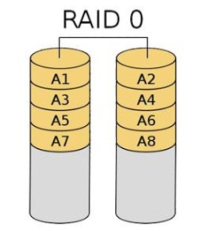
RAID卡介绍-RAID级别
RAID0-Striped Disk Array without Fault Tolerance(没有容错设计的条带磁盘阵列)
一种简单的、无数据校验的数据条带化技术。
Notes:
RAID-0是无冗余、无校验的磁盘阵列，实现RAID-0至少需要两个以上硬盘，它将两个以上的硬盘合并成一块，数据同时分散在每块硬盘中，因为带宽加倍，所以读写速度加倍．RAID-0的理论速度是单块硬盘的N倍，但是由于数据并不是保存在一个硬盘上，而是分成数据块保存在不同硬盘上，所以安全性也下降N倍，只要任何一块硬盘损坏就会丢失所有数据。
RAID0 具有低成本、高读写性能、 100% 的高存储空间利用率等优点，但是它不提供数据冗余保护，一旦数据损坏，将无法恢复。 因此， RAID0 一般适用于对性能要求严格但对数据安全性和可靠性不高的应用，如视频、音频存储、临时数据缓存空间等。

Slide 8
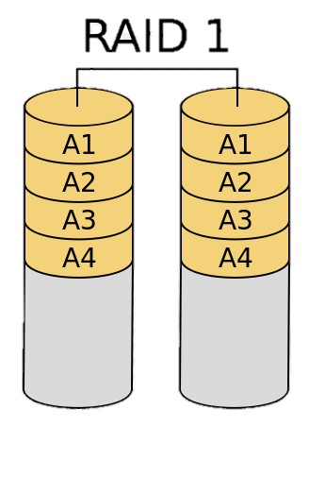
RAID卡介绍-RAID级别
RAID1-Mirroring and Duplexing(相互镜像)
RAID1 称为镜像，它将数据完全一致地分别写到工作磁盘和镜像磁盘，它的磁盘空间利用率为 50% 。
RAID1 在数据写入时，响应时间会有所影响
Notes:
ECC是一种能够实现“错误检查和纠正”的技术
RAID1 应用于对顺序读写性能要求高以及对数据保护极为重视的应用，如对邮件系统的数据保护。

Slide 9
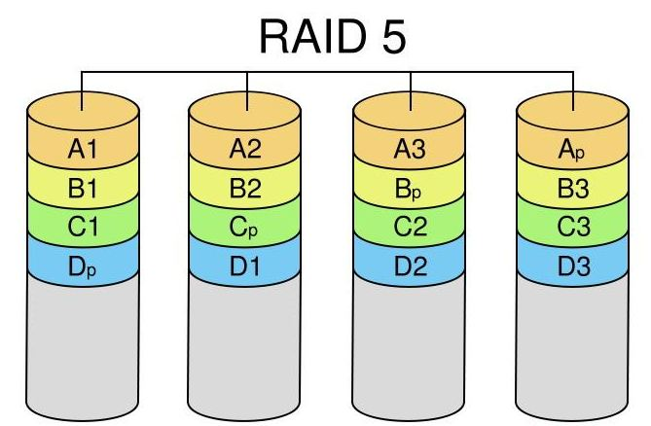
RAID卡介绍-RAID级别
RAID5-Indenpent Data disks with distributed parity blocks(独立的数据磁盘与分布式校验块)
特点：
数据以块分段条带化存储。
校验信息交叉地存储在所有的数据盘上。
平衡性能与数据冗余

Slide 10
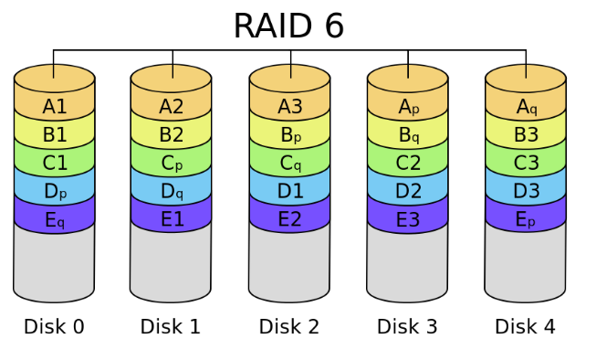
RAID卡介绍-RAID级别
RAID6
特点：
双重校验：与RAID 5相比，RAID 6增加了第二个独立的奇偶校验信息块。
两个独立的奇偶系统使用不同的算法
数据的可靠性更高，可允许两块磁盘同时失效
但需要分配给奇偶校验信息更大的磁盘空间，成本更高
写性能比RAID5差。
需要4盘及以上(部分算法可允许3盘)
校验信息交叉地存储在所有的数据盘上

Slide 11
RAID卡介绍-RAID级别
高级RAID：
RAID10:先组建RAID1，再使用多组RAID1组建RAID0;
RAID01:先组建RAID0，再使用RAID0组建RAID1;
以四块硬盘RAID10/01为例，由于RAID10冗余度高，所以优于RAID01
RAID5E:在RAID5的基础上每块盘预留一部分空间做热备空间使用；
RAID5EE:在RAID5E的基础上将预留的热备空间条带化；
RAID50:先组建RAID5，再使用多组RAID5组建RAID0;
RAID60:先组建RAID6，再使用多组RAID6组建RAID0;
RAID1E:将数据条带化后任一份数据在不同的磁盘上写两次，至少需要3块硬盘才能实现；
JBOD(Just a Bunch of Drives):磁盘控制器把每个磁盘看做独立的磁盘；不提供数据冗余。

Slide 12
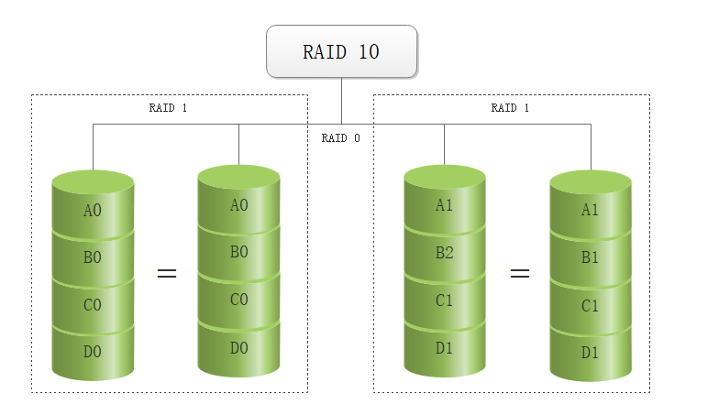
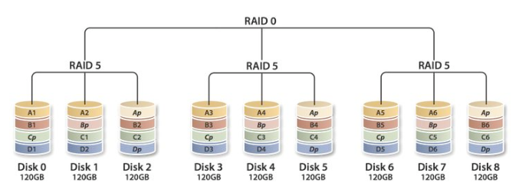
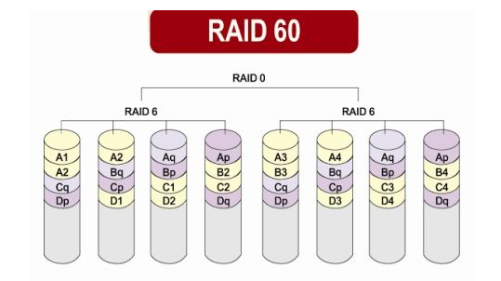
RAID卡介绍-RAID级别

Slide 13
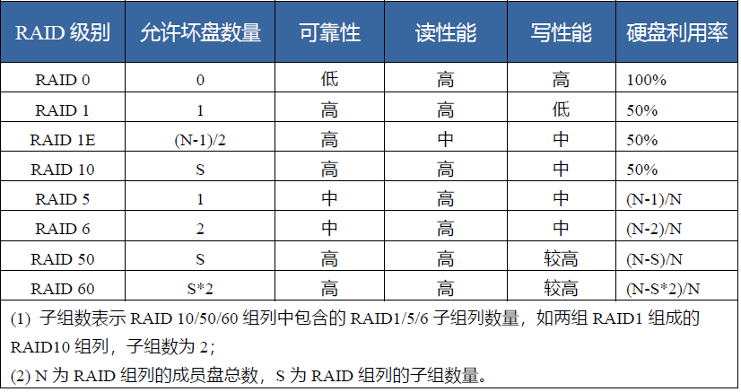
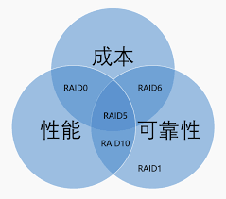
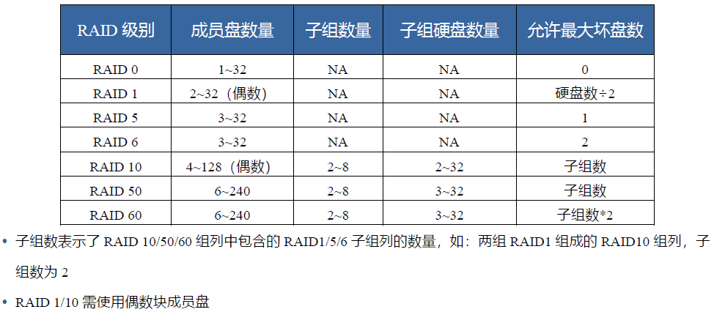
RAID卡介绍-RAID级别
参考资料：《曙光SAS RAID-HBA卡用户手册》，OA-文档中心

Slide 14


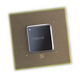
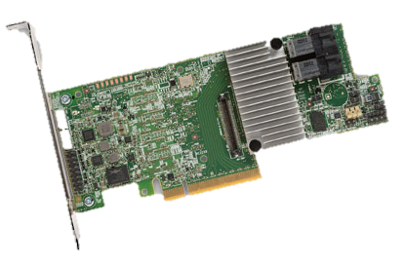
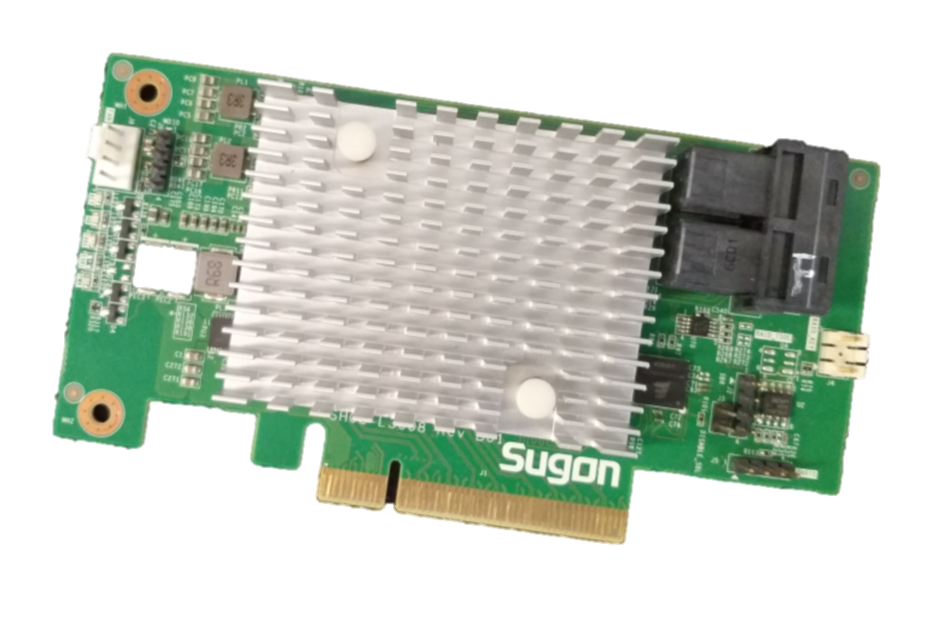
RAID卡介绍-RAID实现形式
软件RAID（software-basedRAID)是基于软件的RAID
很不少服务器操作系统都集成了RAID功能，但是它的CPU占用率非常高，并且只有非常有限的阵列操作功能。
软件RAID是在操作系统下实现RAID，软件RAID不能保护系统盘。
部分操作系统，RAID的配置信息存在系统信息中，而不是存在硬盘上；当系统崩溃需要重新安装时，RAID信息也会丢失。
软件RAID5对CPU的消耗较大，会导致I/O功能的降低，所以不建议使用软件RAID5。
硬件RAID主要通过外插卡来实现，部分主板固化RAID芯片支持硬RAID功能
支持较高的RAID级别，如RAID5/6/50/60等；
较高的稳定性、可靠性；
支持更多高级功能，如：
Online Capacity Expansion(OCE);
Online RAID Level Migration(RLM);
S.M.A.R.T support;
Configurable stripe size up to 1MB;
Global and dedicated Hot Spare with Revertible Hot Spare support.
Host RAID是基于硬和软RAID之间的一种产品
Host RAID把软件RAID的功能集成到产品的固件上，从而提高了产品的功能和容错能力。
能够实现简单的RAID功能，如RAID0/1/10。
部分主板集成了IO控制芯片，如LSI SAS2008/SAS3008,也可以实现一定的Host RAID功能。

Slide 15
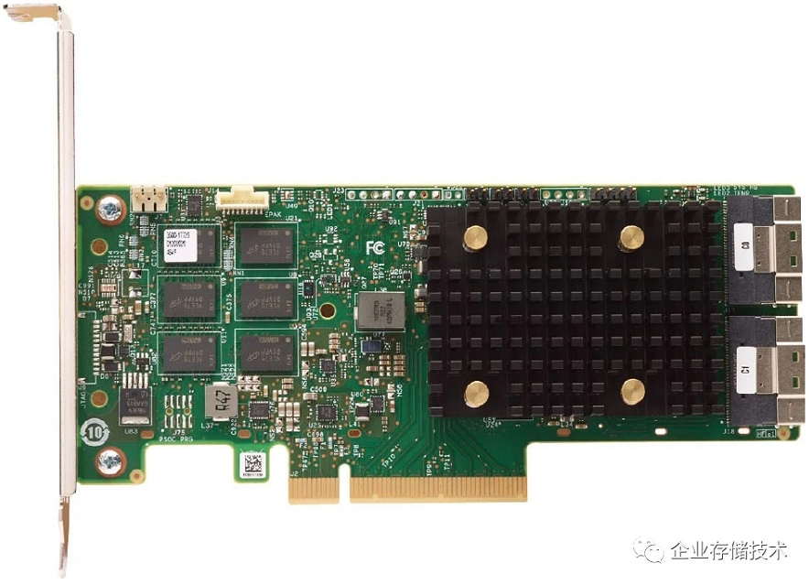
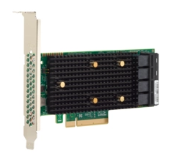
SAS卡分类
Host Bus Adapters，主机总线适配器
SAS RAID卡( Tri-Mode RAID卡)
实现RAID功能的板卡
SAS HBA卡( Tri-Mode HBA卡)
扩展出更多的接口来连接更多种类的外部设备，提高存储方案的灵活性和可扩展性
实现服务器内部的I/O通道与存储系统的I/O通道之间的物理连接、协议转换的板卡
兼备HBA卡的功能
提供更多的数据保护、硬盘管理功能

Slide 16
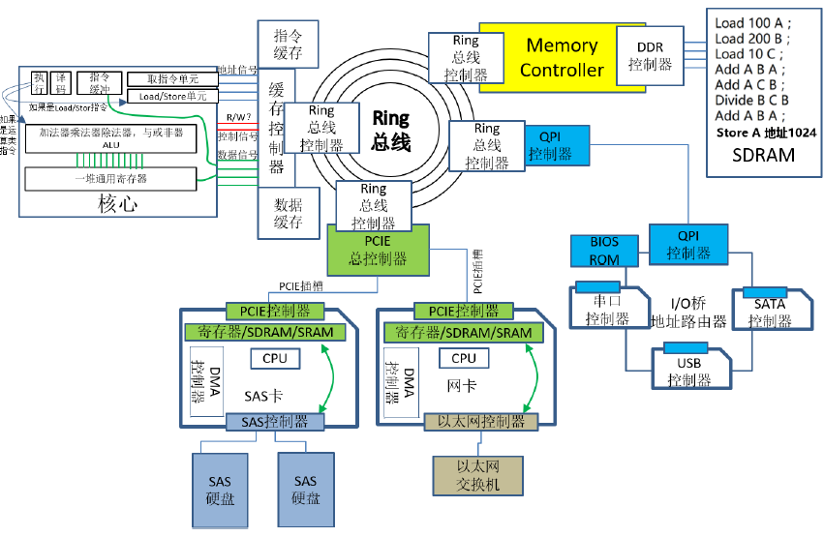
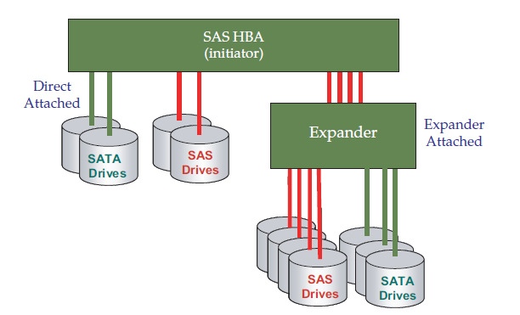
RAID卡介绍
SAS卡/RAID卡本质上也是一台计算机

Slide 17
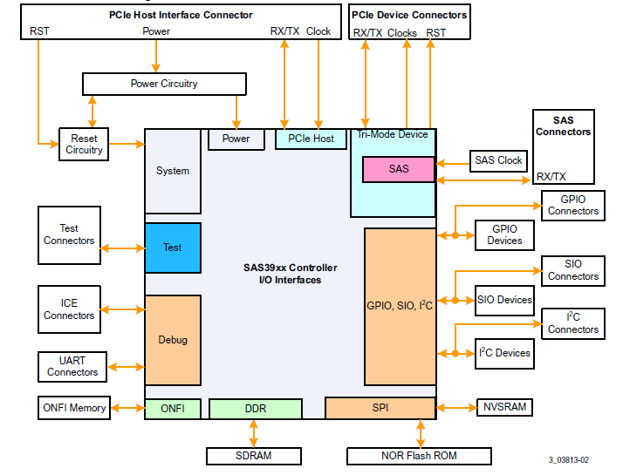
RAID卡介绍
RAID核心处理芯片
RAID的组建与重建
检测和修复多位错误
错误磁盘自动检测
端口
IDE
SCSI
SATA
SAS(93、94系列RAID、HBA卡)
缓存
RAID卡与外部总线进行数据交换的场所
电池/电容
提供缓存数据的意外断电保护
PCIe(95系列RAID、HBA卡)

Slide 18
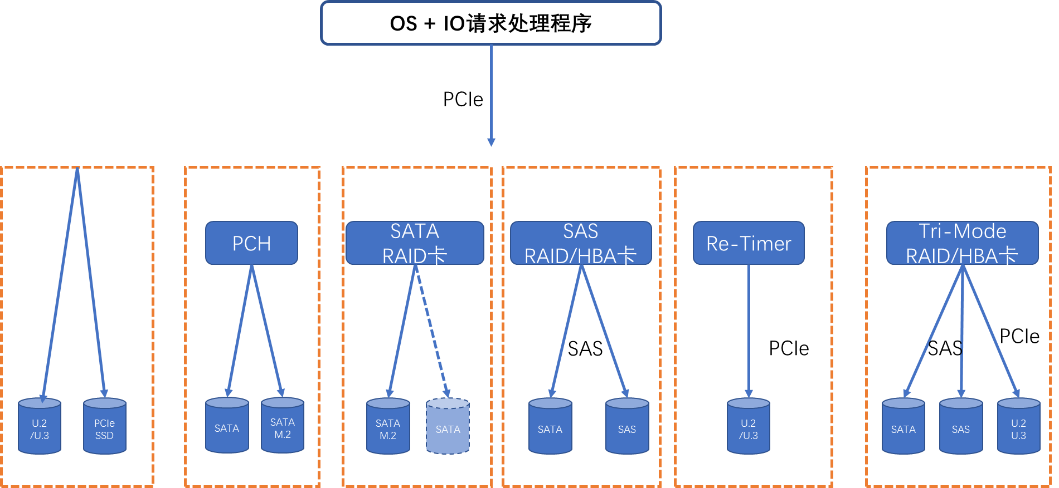
RAID卡介绍-存储链路拓扑
SAS HBA/RAID卡连接拓扑

Slide 19
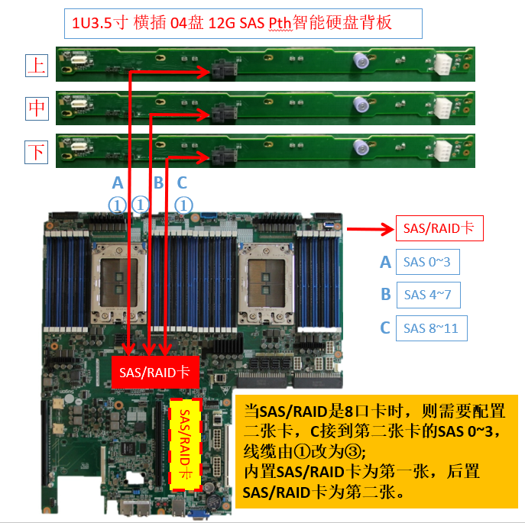
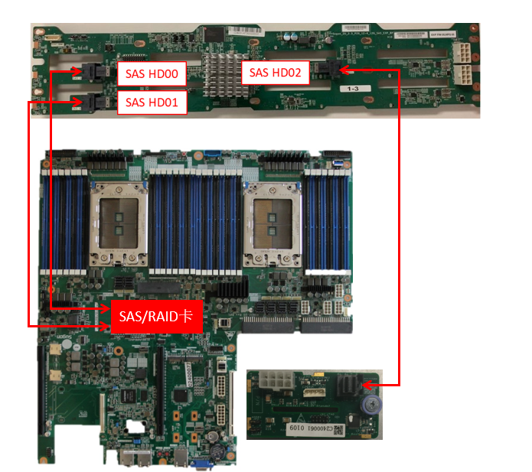
RAID卡介绍-存储链路拓扑
参考资料：《xxx硬盘背板及相关线缆连接方案》，OA-文档中心

Slide 20
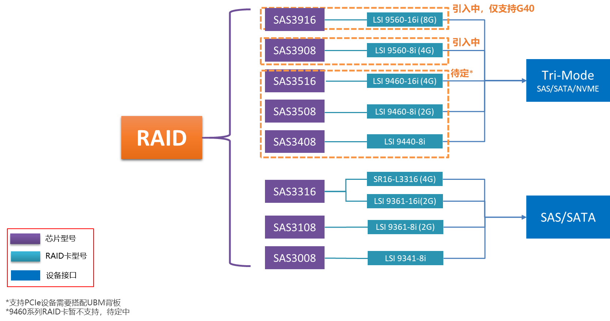
RAID卡介绍-芯片及板卡
RAID-on-Chip ICs (ROCs)

Slide 21
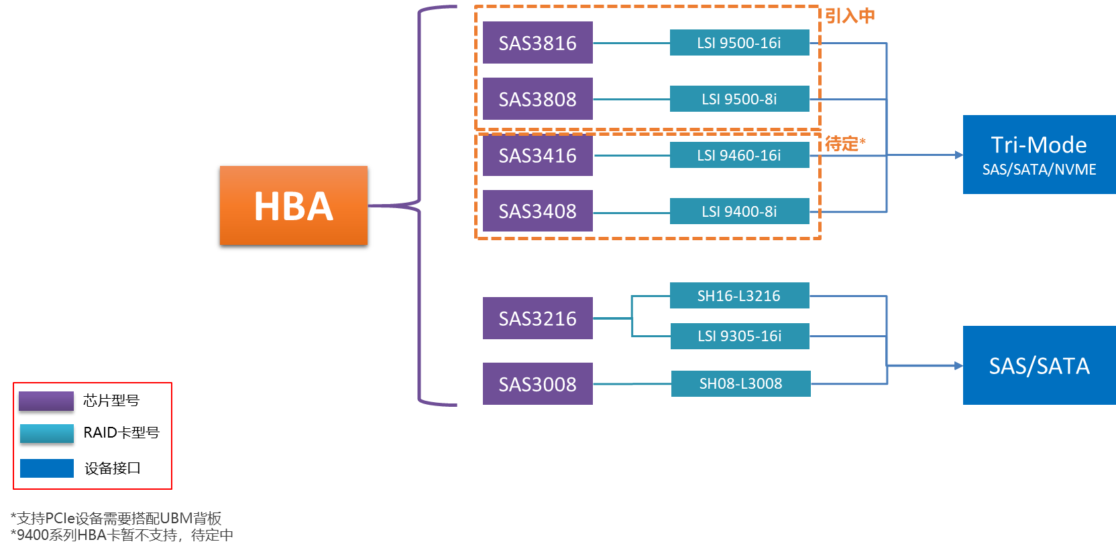
RAID卡介绍-芯片及板卡
SAS/SATA Storage I/O Controllers (IOCs)

Slide 22
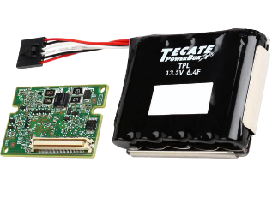
RAID卡介绍-板卡附件
数据保护套件（CacheVault Flash Module + SuperCap）
物料号 | 描述 | 适用 | 尺寸
3000964 | LSICVM02(8GB) RAID卡缓存数据保护套件 | 9361-8i | 101x80x8.5mm
3001472 | LSI CVPM02 SAS3316超级电容 | SR16-L3316/9361-16i | 101x80x8.5mm
68000666 | SR16-L3316 电容套件 （ CacheVault Flash Module+CVPM02 ） | SR16-L3316
RAID key（Upgrade Key）
RAID卡 | TSOC 默认支持RAID级别/最大硬盘数 |  | Upgrade Key
LSI 9361-8i | RAID 0/1/5/6/JBOD | 240PD | NA | NA
LSI 9361-16i | RAID 0/1/5/6/JBOD | 240PD | NA | NA
SR16-L3316 | RAID 0/1/JBOD | 16PD | 03001494:RAID5，16PD | 03001495:RAID5/6,240PD

Slide 23
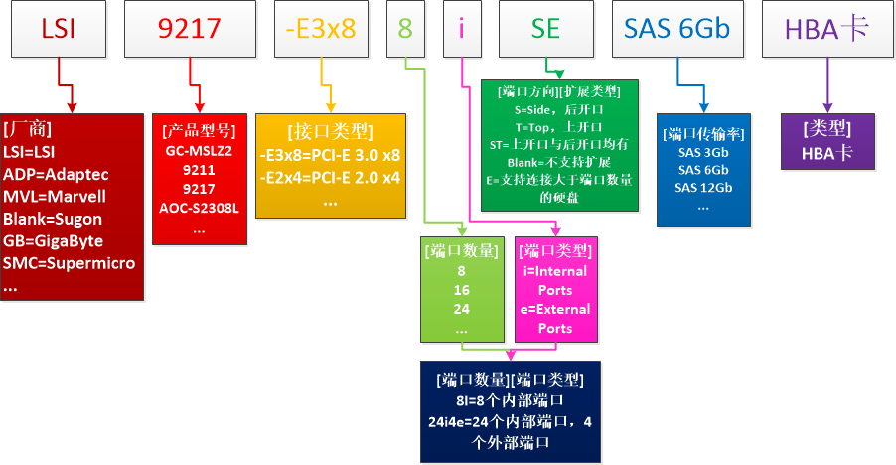
RAID卡介绍-命名规范(标卡)
[厂商]|[产品型号]|[接口类型]|[端口数量][端口类型][端口数量][端口类型]|[端口方向][扩展类型]|[端口传输率]|[类型]

Slide 24
RAID卡介绍-命名规范(自研卡)
[S][产品类型][端口数量]-[芯片厂商][芯片型号]-(产品形态)（状态标识1）
例如：SR16-L3316 ：16口LSI3316 RAID Mezz卡
SH08-L3008 ：8口LSI3008 SAS HBA标准卡
物料描述 | 说明
[S] | S：Storage，为固定标识
[产品类型] | R：SAS RAID H：SAS HBA
[端口数量] | 04、08、16、24…
- | 空格符，横杠
[芯片厂商] | L：LSI P：PMC …
[芯片型号] | 芯片型号信息
-
(产品形态) | M：Mezz,如果为Mezz卡，则添加此标识 标准卡不添加此标识位
（状态标识1） | 当按此命名规范，首次出现相同名称时，则增加-B标识，再次出现，则增加-C标识，依次类推

Slide 25
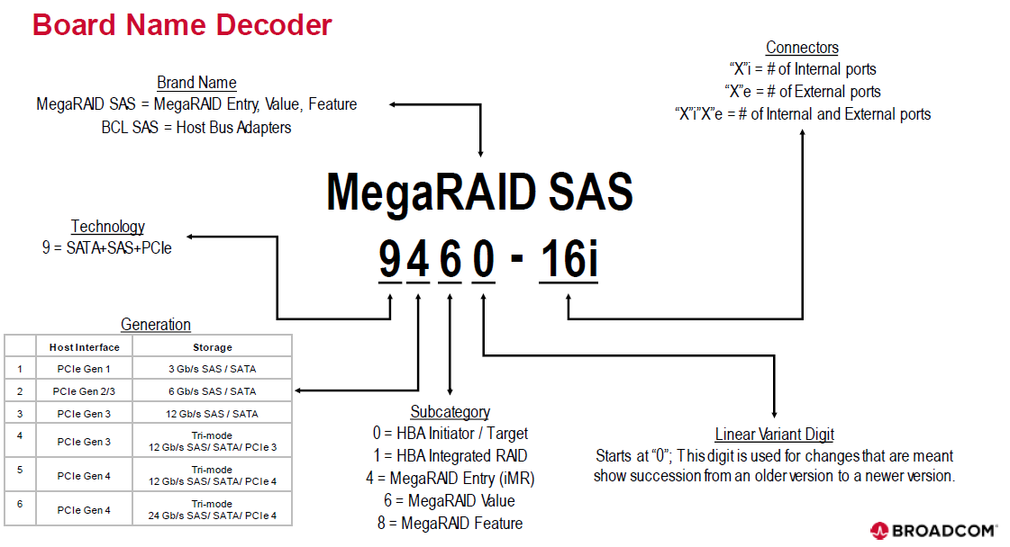
RAID卡介绍-命名规范(BCM)

Slide 26
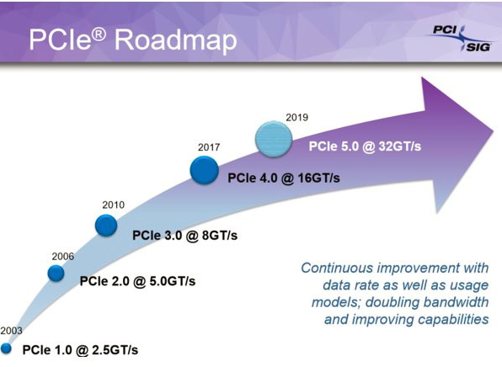
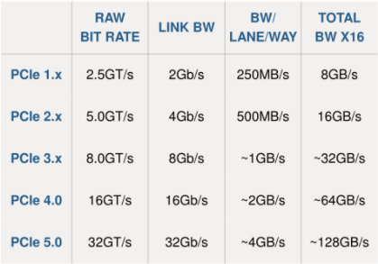
RAID卡介绍-技术趋势
当前主流速率为PCIe3.0
PCIe 4.0将PCIe 3.0的每通道8GT/s（~1 GB/s）带宽翻倍，提供16GT/s的传输速率，此外还提供更灵活的通道数配置，将存储，网络和AI应用的I/O性能显著提升。

Slide 27
RAID卡介绍-技术趋势
3Gb/s
SAS1.0
6Gb/s
SAS2.0
12Gb/s
SAS3.0
24Gb/s
SAS4.0
现主流的端口传输率为12Gb/s，使用SAS3.0协议
Tri-Mode产品芯片、标准卡产品已量产
8端口12Gb RAID卡产品理论速率已超过x8 PCI 3.0的理论速率
SATA/SAS向SATA/SAS/NVMe等多种设备支持的趋势发展

Slide 28
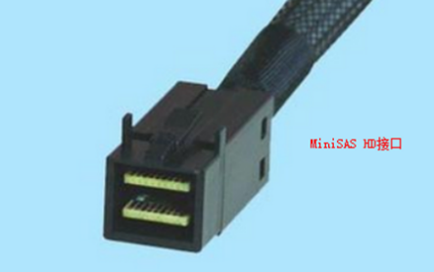
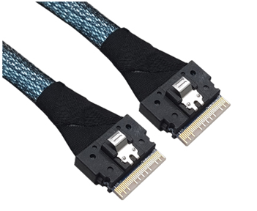
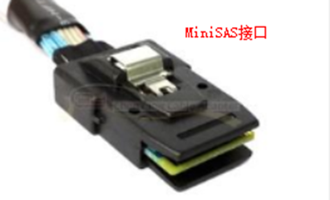
RAID卡介绍-技术趋势
接口规格
MiniSAS
SFF8087
MiniSAS HD
SFF8643
SlimSAS
SFF8654

Slide 29
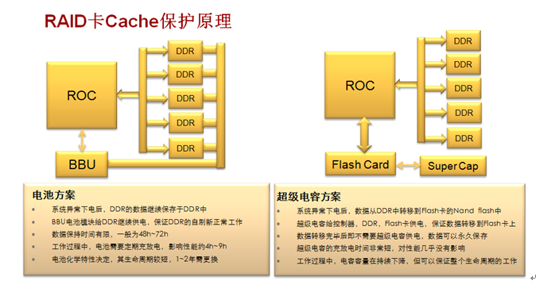
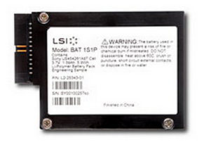
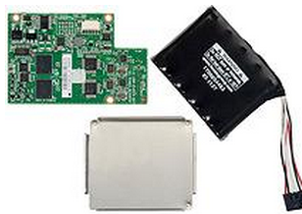
RAID卡介绍-技术趋势
电池
超级电容
无
电池
超级电容
优点：
缺点：
保护时长短，一般为48-72小时；
使用寿命短，一般厂家建议每年更换一次；
非绿色环保。
在早期实现了Cache数据的保护；
优点：
缓存数据保护时间长，保护时间等于NAND Flash数据保存时间；
充放电更快，可以在系统启动的过程中完成充放电；
使用寿命长，基本可以满足常规服务器整个生命周期的正常使用，绿色环保；
缺点：
价格较高；
组件较多，安装较复杂。

Slide 30
RAID卡介绍-技术趋势
1GB
2GB
4GB
8GB
MRAM
现主流为2GB规格，正向4GB切换
RAID卡厂商标准产品目前最大为8GB，后续有更大容量版本
MRAM作为新兴技术，在未来有替代DRAM的趋势
Notes:
DRAM（Dynamic Random Access Memory），即动态随机存取存储器，最为常见的系统内存。DRAM 只能将数据保持很短的时间。为了保持数据，DRAM使用电容存储，所以必须隔一段时间刷新（refresh）一次，如果存储单元没有被刷新，存储的信息就会丢失。 （关机就会丢失数据）磁性记忆体(MRAM) MRAM(Magnetic Random Access Memory) 是一种非易失性(Non-Volatile)的磁性随机存储器。它拥有静态随机存储器（SRAM）的高速读取写入能力，以及动态随机存储器（DRAM）的高集成度，而且基本上可以无限次地重复写入。

Slide 31
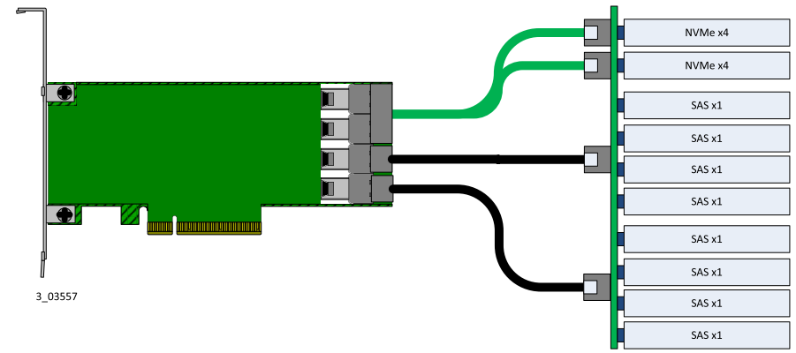
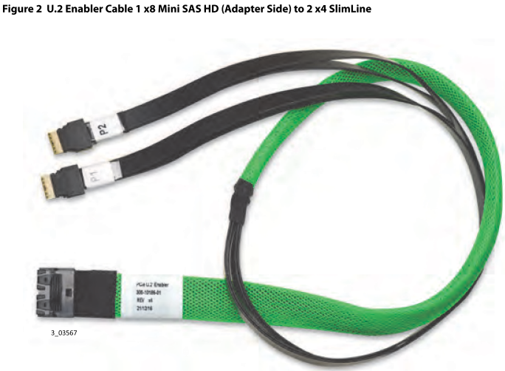
RAID卡介绍-技术趋势
Tri-Mode=SATA+SAS+NVMe
SAS3516 Controller
Tri-Mode (SAS/SATA/PCIe) device Ports
ARM A15 x2
Broadcom Tri-Mode SerDes
Lower power
SAS Core x1 / PCIe Core x1
Up to eight x2 or four x4 NVMe support
4 GB 2133MHz DDR4 SDRAM
LSI3516 Tri-Mode

Slide 32
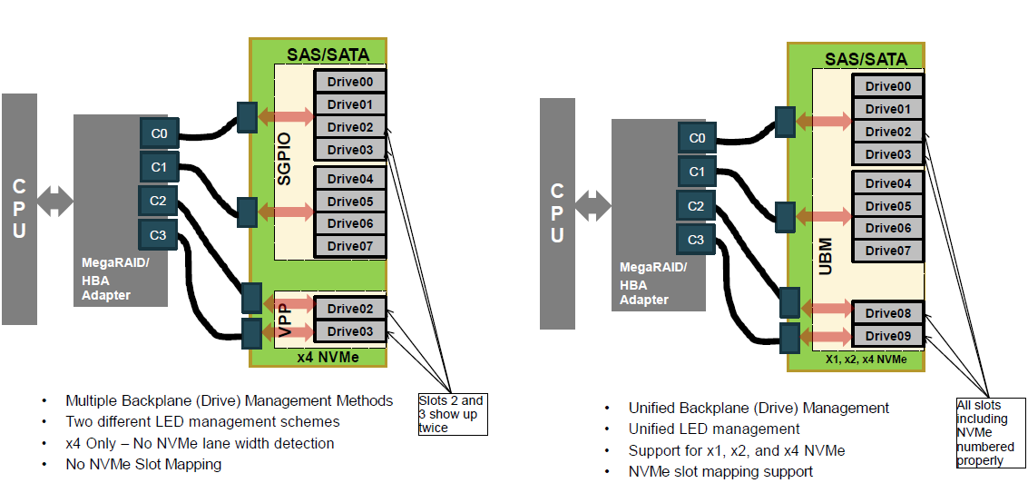
RAID卡介绍-技术趋势
Unified Backplane (Drive) Management

Slide 33
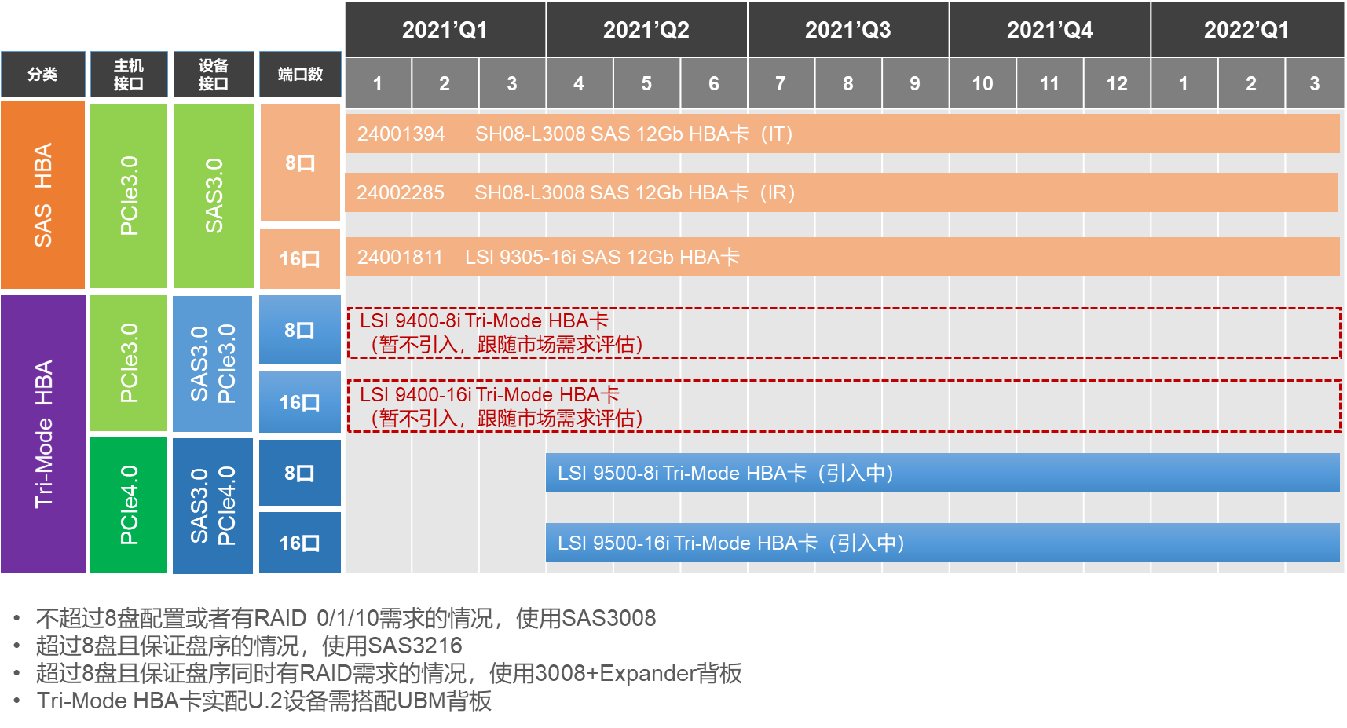
RAID卡介绍-Roadmap

Slide 34
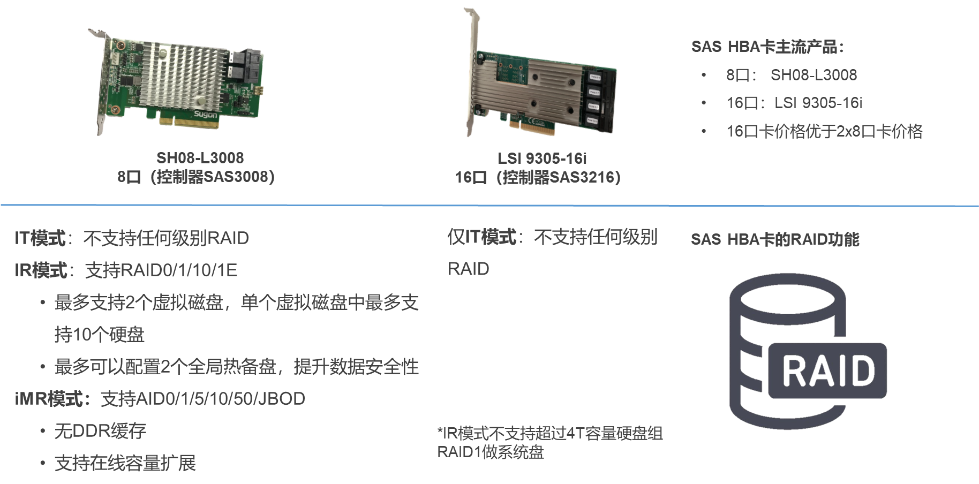
RAID卡介绍

Slide 35
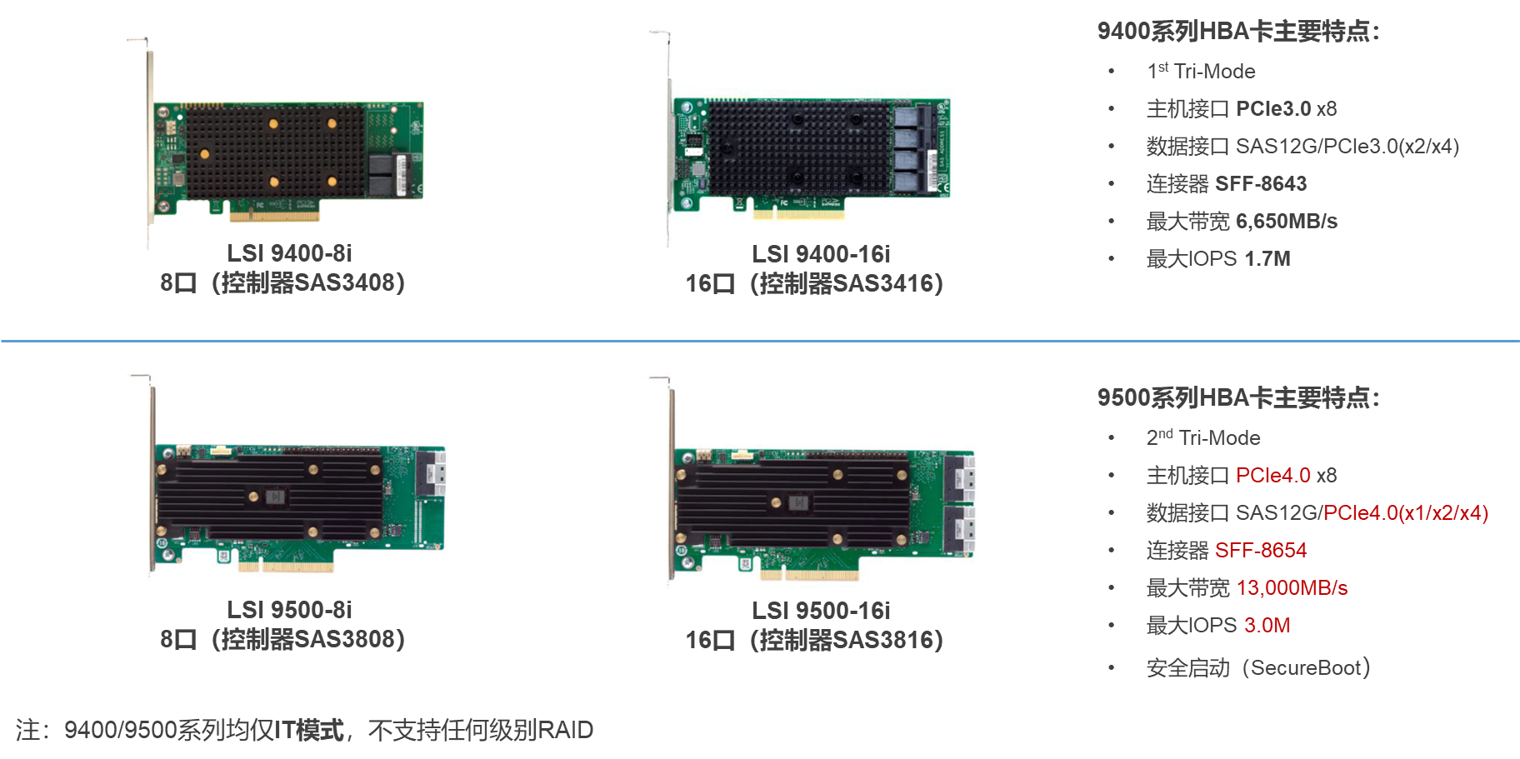
RAID卡介绍

Slide 36
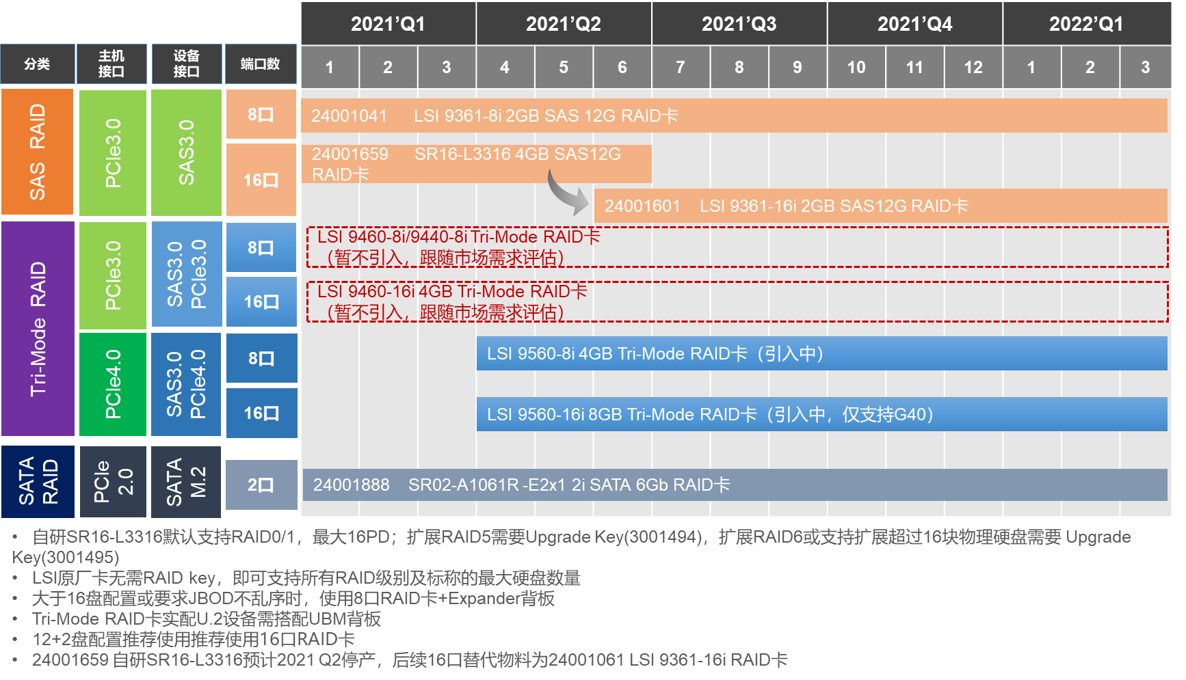
RAID卡介绍-Roadmap

Slide 37
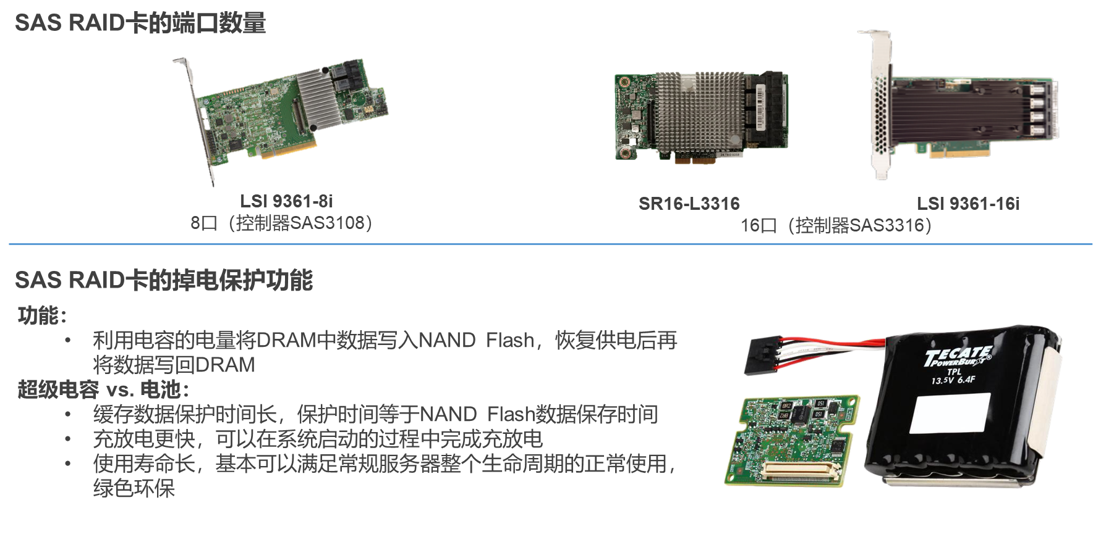
RAID卡介绍

Slide 38
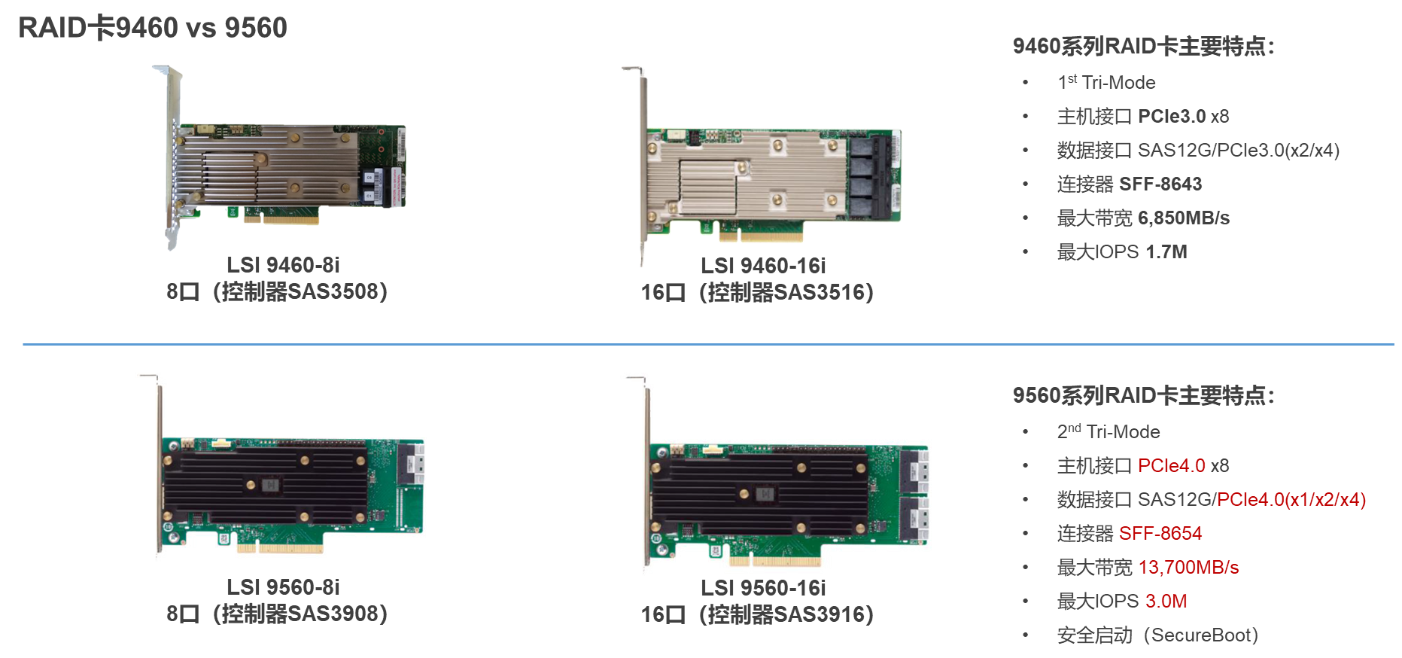
RAID卡介绍

Slide 39
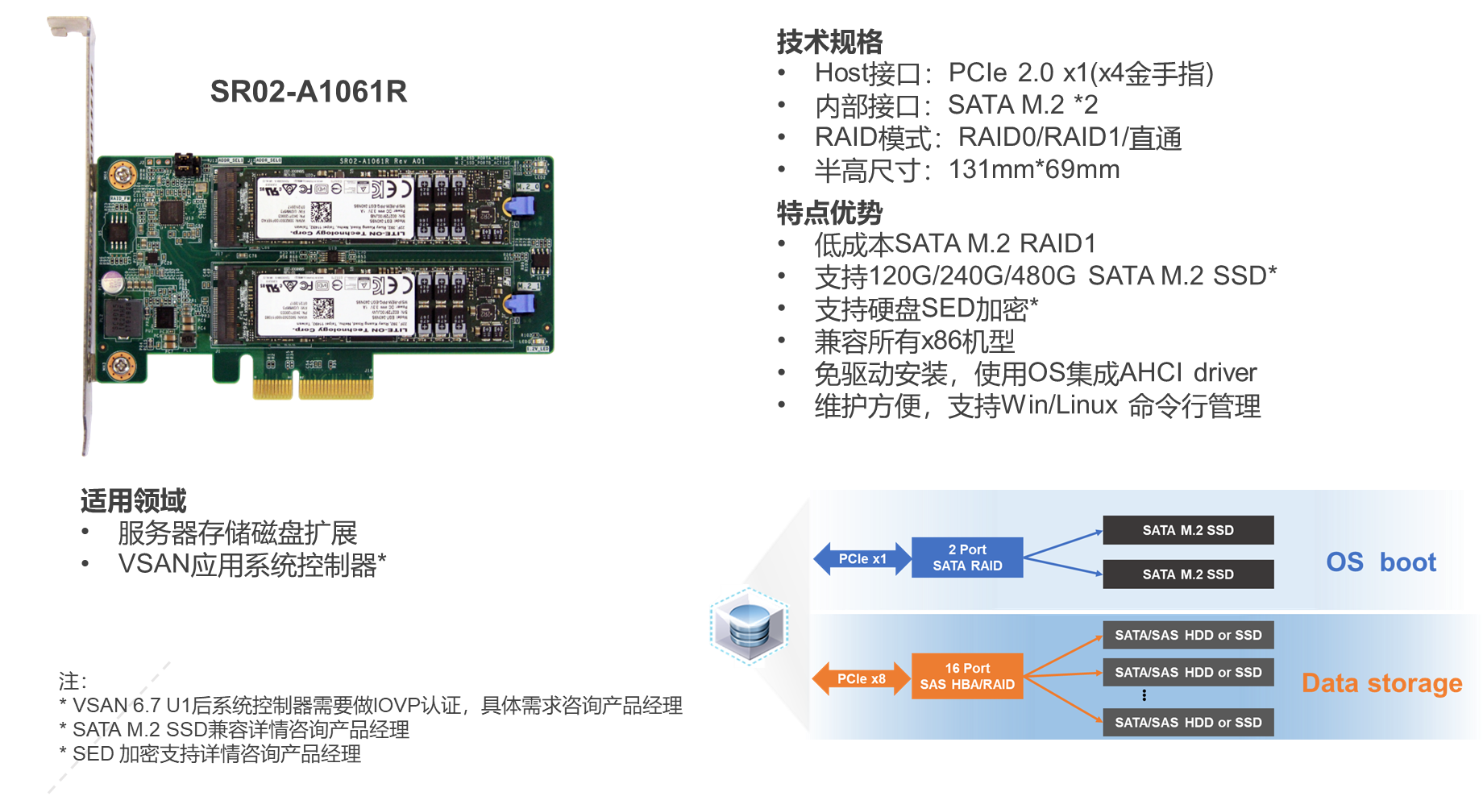
RAID卡介绍

Slide 40
RAID卡介绍
类型 | 系列 | 型号 | 控制器 | PCIe | 端口 | Cache | RAID级别 | 类型 | 状态 | 预计EOL
HBA | 93xx | SH08-L3008 | 3008 | 3.0x8 | 8 | N/A | 0,1,10,1E | 自研 | 通用物料 | 2023
 |  | LSI 9305-16i | 3216 | 3.0x8 | 16 | N/A | N/A | 标卡 | 通用物料 | 2023
 | 94xx | BCM 9400-8i | 3408 | 3.0x8 | 8 | N/A | N/A | 标卡 | 取消 | 2026
 |  | BCM 9400-16i | 3416 | 3.0x8 | 16 | N/A | N/A | 标卡 | 取消 | 2026
 | 95xx | BCM 9500-8i | 3808 | 4.0x8 | 8 | N/A | N/A | 标卡 | 引入 | 2030
 |  | BCM 9500-16i | 3816 | 4.0x8 | 16 | N/A | N/A | 标卡 | 引入 | 2030
RAID | 93xx | LSI 9341-8i | 3008 | 3.0x8 | 8 | N/A | 0,1,5,10,50 | 标卡 | 项目专采 | 2023
 |  | LSI 9361-8i | 3108 | 3.0x8 | 8 | 2GB | 0,1,5,6,10,50,60 | 标卡 | 通用物料 | 2023
 |  | SR16-L3316 | 3316 | 3.0x8 | 16 | 4GB | 0,1,5,6,10,50,60 RAID5,6需要key | 自研 | 通用物料 | 2021 Q2
 |  | LSI 9361-16i | 3316 | 3.0x8 | 16 | 2GB | 0,1,5,6,10,50,60 | 标卡 | 引入 | 2023
 | 94xx | BCM 9460-8i | 3508 | 3.0x8 | 8 | 2GB | 0,1,5,6,10,50,60 | 标卡 | 取消 | 2026
 |  | BCM 9460-16i | 3516 | 3.0x8 | 16 | 4GB | 0,1,5,6,10,50,60 | 标卡 | 取消 | 2026
 | 95xx | BCM 9560-8i | 3908 | 4.0x8 | 8 | 4GB | 0,1,5,6,10,50,60 | 标卡 | 引入 | 2030
 |  | BCM 9560-16i | 3916 | 4.0x8 | 16 | 8GB | 0,1,5,6,10,50,60 | 标卡 | 引入 | 2030

Slide 41
RAID卡FW
IT/IR/iMR/MR代表LSI不同的FW系列
IT: Initiator-Target, LSI使用的FW，不支持任何级别的RAID；
IR: Integrated RAID,集成RAID，支持RAID0/1/10/1E；
（SAS3008以后的芯片不再支持IR）
iMR: Integrated MegaRAID，使用MegaRAID架构，但是没有缓存，只支持RAID0/1/5/10/50；
（Broadcom官方8端口以上的产品不支持iMR）
MR: MegaRAID软件内核，有缓存，为硬件RAID；
IR 支持RAID类型 | 支持硬盘数 | 允许坏盘数
RAID 0 | 2～10 | 0
RAID 1 | 2 | 1
RAID 10 | 4～10 | 硬盘数/2
RAID 1E | 3～9 | （硬盘数–1）/2

Slide 42
RAID卡FW
如何获取
OA -> 产品管理-> 软件下发 -> Firmware
当前版本
3008
IT 16.00.08.06
IR 16.00.00.00（2个NVDATA：IR_H关闭RAID1硬盘写缓存）
3108
24.21.0-0132
3316
24.22.0-0091
FW刷写方式
OA下载刷写工具包，执行flash脚本
系统下使用storcli升级（storcli /c0 download file=xx.fw）

Slide 43
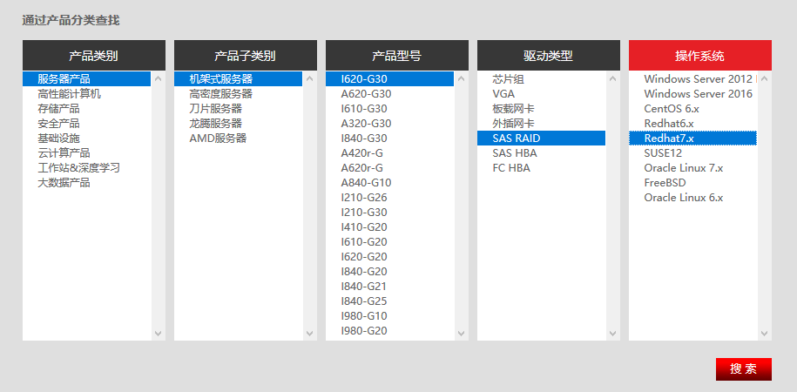
RAID卡驱动
如何获取
官网 -> 技术支持-> 驱动下载 https://www.sugon.com/techsupport/driver/index.html

Slide 44
RAID卡驱动
驱动类型
HBA卡：mpt3sas
RAID卡：megaraid_sas
linux系统安装驱动
系统安装界面，进入安装选项时点ESC取消加载，出现boot命令行，输入linux dd
选择driver所在的U盘，加载dd.iso文件
Linux系统升级驱动
RHEL/CentOS
rpm -ivh kmod_xxx.rpm
Debian系
dpkg –i kmod_xxx.deb

Slide 45
大纲
1. 基础部分
1.1 RAID卡介绍
1.2 曙光RAID卡Roadmap
2. 技术部分
2.1 RAID卡工具使用
2.3 RAID卡性能分析
2.2 RAID卡带外管理
1.4 RAID卡Driver
1.3 RAID卡FW

Slide 46
RAID卡工具使用
RAID卡工具
带外工具
带内工具
命令行工具
图形化工具
BMC存储系统

Slide 47
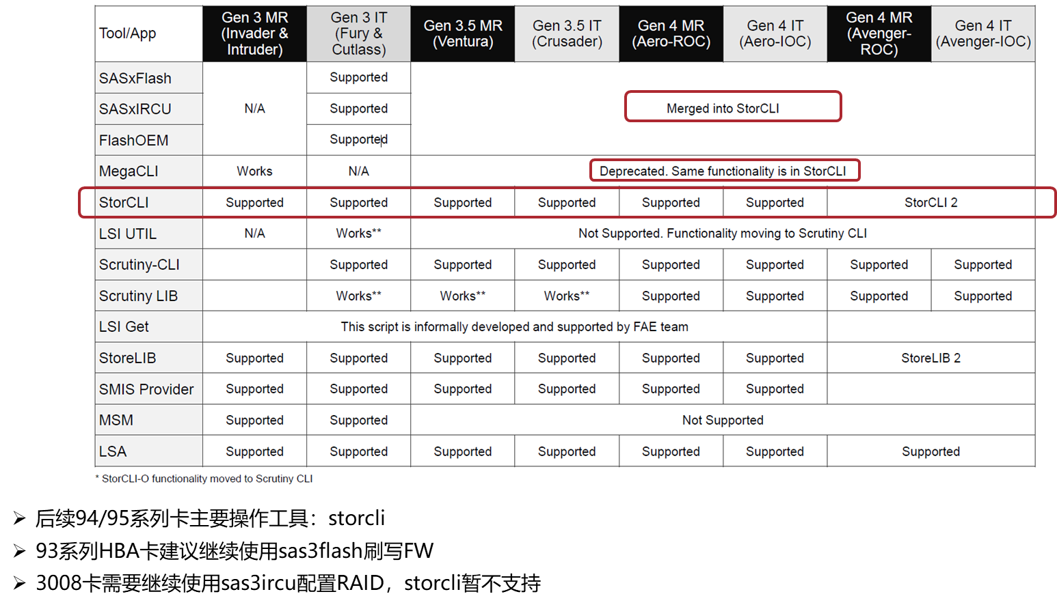
RAID卡工具使用

Slide 48
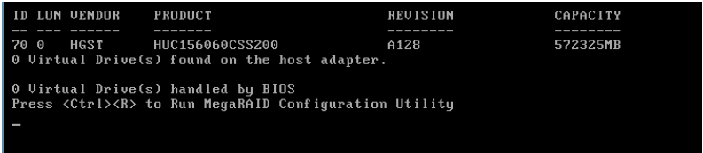
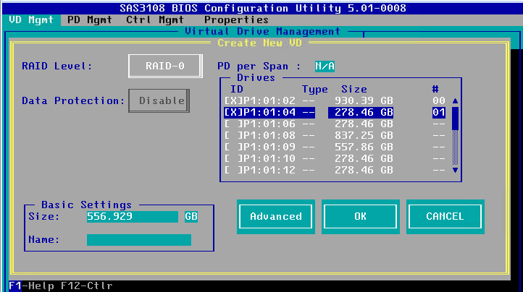
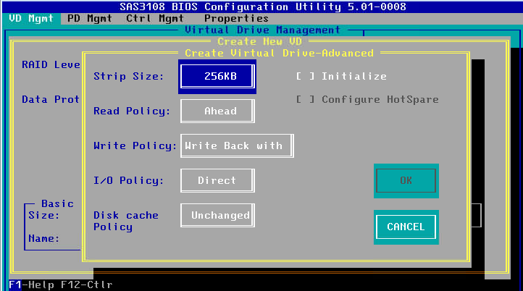
RAID卡工具使用——Ctrl R图形界面
RAID Level: 创建RAID的级别
软件授权不同，所支持的RAID级别也不同；
LSI标准卡产品支持RAID0/1/10/5/50/6/60.
Strip Size: 区分于Stripe Size，是指一个Stripe下存在于一个单盘上的容量
可以设置为8KB/16KB/32KB/64KB/128KB/256KB/512KB及1MB
Access Policy: 虚拟磁盘的读写权限
RW:完整的读写权限；
Read Only: 只读；
Blocked: 不允许读写。
Read Policy: 虚拟磁盘的数据读策略
No Read Ahead: 禁止Read Ahead功能；
Always Read Ahead: 启用Read Ahead功能，在读取所请求的数据外，将所请求数据后面的部分数据读入到缓存中，期望这些数据能够很快被系统请求。

Slide 49
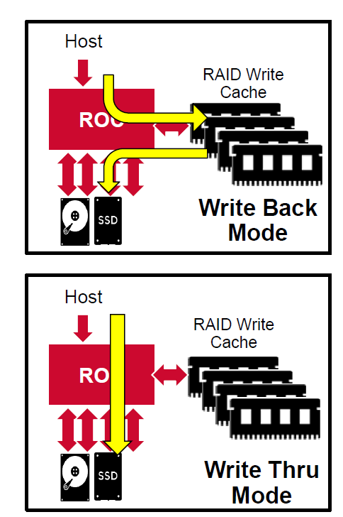
RAID卡工具使用——Ctrl R图形界面
Write Policy: 虚拟磁盘的数据写策略
Always Write Back: 控制器在将请求写数据写入缓存后即反馈写操作已完成；（在没有电池/电容的情况下，可能造成Cache数据丢失）
Write Through: 控制器在将请求写数据写入磁盘后才反馈写操作已完成；
Write Back with BBU:在控制器无BBU（Battery Backup Unit）或BBU损坏的情况下，控制器将自动切换到Write Through模式。默认为该策略。
IO Policy: 应用于特殊的虚拟磁盘读取，不影响预读取Cache
Direct: 直接读取并不在Cache中缓存；
Cached:所有请求读数据都会缓存在Cache中。
Drive Cache Policy: 物理磁盘的缓存策略
Enable: 打开磁盘缓存功能；
Disable：关闭磁盘缓存功能；
Unchanged: 保留原来磁盘的缓存状态；
Initialize: 选中后，RAID创建完成后自动进行快速初始化操作。
选中后，会在前方显示“[X]”；
Configure HotSpare: 为RAID组配置热备盘
选中后，会在前方显示“[X]”；创建RAID 0时，该参数无效。
说明：“Direct”为一般配置下的推荐模式，当使用CacheCade时推荐“Cached”模式。

Slide 50


RAID卡工具使用——HII图形界面
1、启动系统进入BIOS，进入Advanced菜单，选中“PCIe Devices List”选项并进入：
2、将LSI Tri-Mode SAS3508-Option ROM P0设置为UEFI，按下F4后保存，重启服务器：

Slide 51


RAID卡工具使用——HII图形界面
3、进入BIOS中，进入Advanced菜单，选中“AVAGO MegaRAID<AVAGO MegaRAID SAS 9460-8i>Configuration Utility”，即可进入LSI 3508 HII界面：
94、95卡开始，只支持HII界面管理RAID卡，Ctrl+R界面只在自检阶段打印信息
参考资料：《曙光SAS RAID-HBA卡用户手册》，OA-文档中心

Slide 52

RAID卡工具使用——Storcli
Megacli官方已经不再更新
StorCli基本能够实现megacli的全部功能
StorCli输出格式更为标准，有利于字段处理
StorCli介绍
RAID卡（如3108、3316）管理通用工具，最新版本加入了对HBA卡（如3008）的支持
64位系统命令的绝对路径为：/opt/MegaRAID/storcli/storcli64；32位系统命令的绝对路径为：/opt/MegaRAID/storcli/storcli。
StorCli命令
/opt/MegaRAID/storcli/storcli64 -v 显示软件版本信息
/opt/MegaRAID/storcli/storcli64 -h 查看帮助信息
/opt/MegaRAID/storcli/storcli64 show 查看RAID卡、系统内核、主机名等信息

Slide 53



RAID卡工具使用——Storcli
查看RAID信息
c代表控制器，e代表Enclosure，s代表Slot或PD
i. /opt/MegaRAID/storcli/storcli64 /c0 show all
查看第一块RAID卡版本、功能、状态、以及raid卡下的物理磁、逻辑盘信息。c0代表第一块raid卡，如果有多块则命令以此类推。
ii. /opt/MegaRAID/storcli/storcli64 /c0 /cv show all
显示supercap信息

Slide 54

RAID卡工具使用——Storcli
创建RAID
i. /opt/MegaRAID/storcli/storcli64 /c0 flushcache 清除第一块RAID卡缓存
ii. /opt/MegaRAID/storcli/storcli64 /c0 add vd type=raid5 size=all names=tmp1 drives=252:2-4 由第3、4、5块物理磁盘来构建RAID5，分配所有空间的逻辑磁盘命名tmp1
iii. /opt/MegaRAID/storcli/storcli64 /c0 add vd each type=raid0 drives=252:0,1,2,3 单独为每一块物理磁盘创建raid0
iv. /opt/MegaRAID/storcli/storcli64 /c0 /v0 del force 强制删除某个逻辑磁盘
v. /opt/MegaRAID/storcli/storcli64 /c0 /v0 set wrcache=wt/wb/awb 设置写策略 wt：write through；wb：write back； awb：always write back
vi. /opt/MegaRAID/storcli/storcli64 /c0 /v0 set rdcache=nora 设置读策略 ra：read ahead；nora：no read ahead

Slide 55


RAID卡工具使用——Storcli
import foreign VD
/opt/MegaRAID/storcli/storcli64 /c0 /fall show 查看所有的foreign信息
ii. /opt/MegaRAID/storcli/storcli64 /c0 /fall import 导入所有的foreign

Slide 56


RAID卡工具使用——Storcli
RAID重建（rebuild）
c代表控制器，e代表Enclosure，s代表Slot或PD
i. /opt/MegaRAID/storcli/storcli64 /c0 show rebuildrate 查看第一块RAID卡rebuildrate速度
ii. /opt/MegaRAID/storcli/storcli64 /c0 /e252 /sall show rebuild 查看磁盘重建进度
iii. /opt/MegaRAID/storcli/storcli64 /c0 /ex /sx start rebuild 开始重建
iv. /opt/MegaRAID/storcli/storcli64 /c0 /ex /sx stop rebuild 停止重建
v. /opt/MegaRAID/storcli/storcli64 /c0 set autorebuild=off 关闭自动重建

Slide 57


RAID卡工具使用——Storcli
查看某块物理磁盘信息
c代表控制器，e代表Enclosure，s代表Slot或PD
/opt/MegaRAID/storcli/storcli64 /c0 /eall /sall show all 查看第一块RAID卡上物理磁盘详细信息
/opt/MegaRAID/storcli/storcli64 /c0 /eall /s1 show all 查看第一块RAID卡上第二块物理磁盘详细信息
关闭蜂鸣器
i. /opt/MegaRAID/storcli/storcli64 /c0 set alarm=silence 暂时关闭报警器鸣叫
ii. /opt/MegaRAID/storcli/storcli64 /c0 set alarm=off 始终关闭报警器鸣叫

Slide 58

RAID卡工具使用——Storcli
设置某块物理磁盘的状态
c代表控制器，e代表Enclosure，s代表Slot或PD
/opt/MegaRAID/storcli/storcli64 /cx /ex /sx set good/offline/online/missing
表示如：
/opt/MegaRAID/storcli/storcli64 /c0 /e252 /s3 set good 改变插入的物理磁盘的状态为good
定位RAID上某块物理磁盘
/opt/MegaRAID/storcli/storcli64 /c0 /e252 /s0 start locate
说明：定位第一块RAID上第一块物理磁盘，物理磁盘的绿色的定位灯会闪烁。 e代表Enclosure，s代表Slot或PD

Slide 59


RAID卡工具使用——Storcli
日志收集指令
i. /opt/MegaRAID/storcli/storcli64 /c0 show termlog
/opt/MegaRAID/storcli/storcli64 /c0 show alilog 在线查看日志
ii. /opt/MegaRAID/storcli/storcli64 /c0 show termlog | grep "rebuild" 在线查看日志抽取关键字
iii. /opt/MegaRAID/storcli/storcli64 /c0 show events file=/home/eventreports 将日志存储为文件
fwtermlog：仅次于串口输出的操作记录，能够记录控制器工作过程中的详细信息，主要用于反馈给官方进行debug；
alilog：也是记录控制器的各项操作，但是详细程度不及fwtermlog，但是内容比较直观，适合现场工程师等受众进行简单查看与分析。

Slide 60


RAID卡性能分析-测试工具
随机读写io_size：4K，关注IOPS性能
顺序读写io_size ：256K，关注BandWith性能
fio -filename=/dev/sdb -direct=1 -iodepth=128 -rw=randread -ioengine=libaio -bs=4k -invalidate=1 -ramp_time=5 -runtime=60 -time_based -numjobs=30 -name=test

Slide 61


RAID卡带外管理
OOB（Out of Band）通过Storlib实现
MCTP over I2C （最大400k/s）
MCTP over PCIe（速率高，需要芯片支持）
支持功能
Storcli支持的功能
RAID卡状态管理
磁盘状态管理（VD、PD）
固件更新等
Storlib库
3个版本：SLIT3、Unified SLIT、Unified SLMR
支持IT、MR，不支持IR
35xx系列以前只支持I2C，不支持PCIe

Slide 62


Slide 63
RAID卡性能分析
影响因素
Hardware：Host System Bus、SAS/SATA Bus、Disk Performance、Host CPU、Host Chipset
Host System：Operating System、Driver Parameters、Storage Monitoring、NUMA、Hyper-Threading
BenchMark：Queue Depth、Workload Characteristic、Efficiency
基本结论
PCIe 3.0 x8理论8000 MB/s（实际效率 6400 MB/s ）
RAID卡/Expander背板损耗，10~20%
JBOD模式更有助于发挥Drive的最大带宽
RAID cache（write back）有效提升写性能
RAID1 写性能低于单盘
Write through模式下RAID5/6随机写性能接近单盘（RAID5为例，因为校验盘的存在，每次写伴随着数据盘的读写和校验盘的读写，至少两次读+两次写）
常见性能下降案例
SSD与HDD混插，会严重降低SSD性能（等同HDD）
使用过旧的FW或driver
RAID卡的后台初始化等任务后降低IO性能
Notes:
1.读取原数据0110，然后与新的数据1111做XOR操作： 0110 XOR 1111 = 1001
2.读取原有的校验位0010
3.用第一步算出的数值与原校验位再做一次XOR操作： 0010 XOR 1001 = 1011
4.然后将1111新数据写入到数据磁盘，将第三步计算出来的新的校验位写入校验盘。
由上述几个步骤可见，对于任何一次写入，在存储端，需要分别进行两次读+两次写，所以说RAID-5的Write Penalty的值是4。

Slide 64

RAID卡性能分析
SSD组建RAID
Read Policy: No Read Ahead;
Write Policy: Write Through;
Initialize: 勾选；
HDD组建RAID，带超级电容/电池
Read Policy: Always Read Ahead;
Write Policy: Write Back with BBU&Write Back
Drive Cache Policy: Enable;
Initialize: 勾选；
HDD组建RAID，不带超级电容/电池
Read Policy: Always Read Ahead;
Write Policy：Always Write Back;
Drive Cache Policy: Enable；
Initialize: 勾选；
SAS3108RAID设置界面

Slide 65

RAID卡性能分析
Strip Size越大，磁盘顺序读写性能越高
Strip Size越小，磁盘随机性能越好

Slide 66

RAID卡性能分析
Read Ahead：启用Read Ahead功能，在读取所请求的数据外，将所请求数据后面的部分数据读入到缓存中，期望这些数据能够很快被系统请求，所以对随机读取的场景无提升；
No Read Ahead: Raid 卡会根据情况进行 normal 和 ahead 之间的切换；

Slide 67

RAID卡性能分析
Write Back : 控制器在将请求写数据写入缓存后即反馈写操作已完成；（在没有电池/电容的情况下，可能造成Cache数据丢失
Write Through，IO指令写入磁盘后反馈写入完成；

Slide 68

RAID卡性能分析
Drive Cache：磁盘缓存设置
Enable 开启该功能时，如果意外掉电的话，容易造成数据丢失，但是可以提高存储系统的性能；

Slide 69

RAID卡性能分析

